Slide 1
自动化测试之---Selenium IDE
Notes:
29
27
56

Slide 2
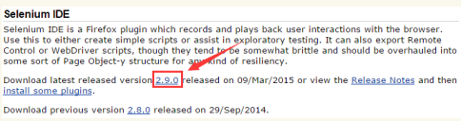
Selenium IDE
http://docs.seleniumhq.org/download/

Slide 3
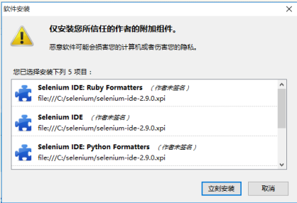
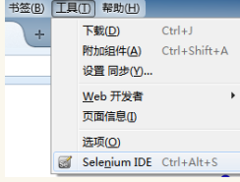

Slide 4
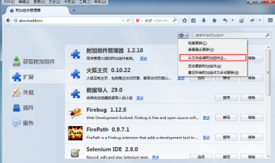
弹出本地文件选择框，选择selenium-ide-x.x.x.xpi文件确定

Slide 5
Selenium IDE界面介绍
1、文件（F）：创建、打开和保存测试案例和测试案例集。编辑（E）：复制、粘贴、删除、撤销和选择测试案例中的所有命令。Actions（行为）:设置脚本的录制与运行。Options（设置）: 用于设置Seleniunm IDE。2、Base URL：用来填写被测试的基础URL地址。
3、速度控制[图片]：控制案例的运行速度。滑动按钮拖到Fast侧用例将快速执行，相反拖动到Slow侧缓慢执行。

Slide 6
Selenium IDE界面介绍
4、运行所有：运行一个测试案例集中的所有案例。
5、运行：运行当前选定的测试案例。6、暂停/恢复：暂停和恢复测试案例执行。
7、单步：可以运行一个案例中的一行命令。
8、定时任务：用于设置测试套件的定时执行（Selenium IDE2.9中新增功能）。
9、录制：记录用户对浏览器的操作步骤并生成脚本。
10、Test Case： 表示案例集列表。
11、测试脚本：table标签：用表格形式展现命令及参数。source标签：用原始方式展现，默认是HTML语言格式，也可以用其他语言展示。

Slide 7
创建测试用例
创建测试用例
编辑脚本
1. 编辑一行命令或注释。
2. 插入命令
3. 插入注解
4. 移动操作
5. 定位辅助

Slide 8

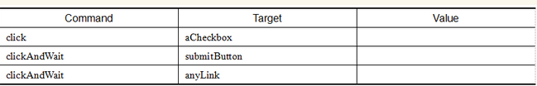
Selenium IDE命令
open(url)
在浏览器中打开URL，可以接受相对路径和绝对路径两种形式。
click(elementLocator)
- 单击链接、按钮、复选和单选框
- 如果单击后需要等待响应，则用“clickAndWait”

Slide 9

type(inputLocator， value)
- 模拟键盘的输入，向指定的input中输入值。- 也适合给复选框和单选框赋值。

Slide 10
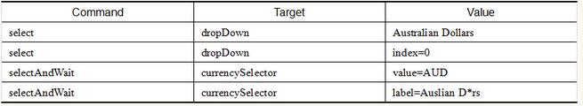
select(dropDownLocator， optionSpecifier)
- 根据optionSpecifier选项选择器来选择一个下拉菜单选项。- 当多于一个选择器的时候，如在用通配符模式“f*b*”，或者超过一个选项有相同的文本或值，则会选择第一个匹配到的值。

Slide 11
goBack()
模拟单击浏览器的后退按钮。
select(windowId)
- 选择一个弹出窗口。
- 当选中那个窗口时，
所有的命令将会转移到被选择窗口中执行
pause(millisenconds)
- 根据指定时间暂停Selenium脚本执行。
- 常在调试脚本或等待服务器响应时使用

Slide 12
fireEvent(elementLocatore，evenName)
- 模拟页面元素事件被激活的处理动作。
close
- 模拟单击浏览器关闭按钮

Slide 13
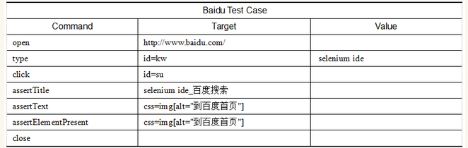
assert（断言）
使用断言，测试用例将会在断言失败后停止运行

Slide 14
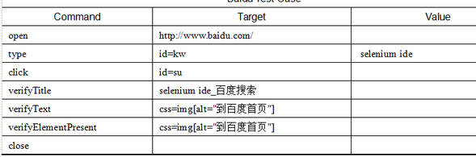
执行验证命令失败后不会终止测试

Slide 15
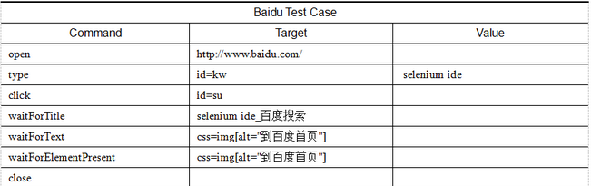
等待
pause来设置固定时间的休眠
waitFor则用于在一定时间内等待某一元素显示

